Slide 1
VIO – 3 – 最小二乘

Slide 2
VIO后端的学习主要关注哪几块？
算法：GN和LM
残差的构建（视觉和预积分）
协方差的计算（视觉和预积分）
Jacobian的推导

Slide 3
LM算法调节Δx的思路是什么？
其实就是收敛情况好的时候，加大步伐，多走几步；
收敛情况不好的时候，必须减小Δx，使其局部线性化更好。

Slide 4
LM算法中的阻尼因子的作用是什么？
μ>0，以保证矩阵正定，方程有解
当μ非常大时，J^{T}J可以忽略，此时近似最速下降法
当μ非常小时，μI可以忽略，此时接近牛顿法

Slide 5
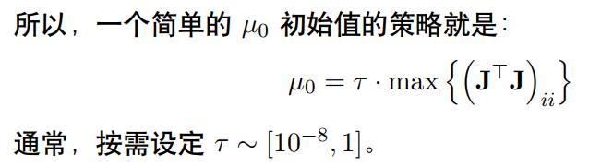
LM算法中阻尼因子的初值如何选取？
J^{T}J的迹的最大值的 倍数

Slide 6
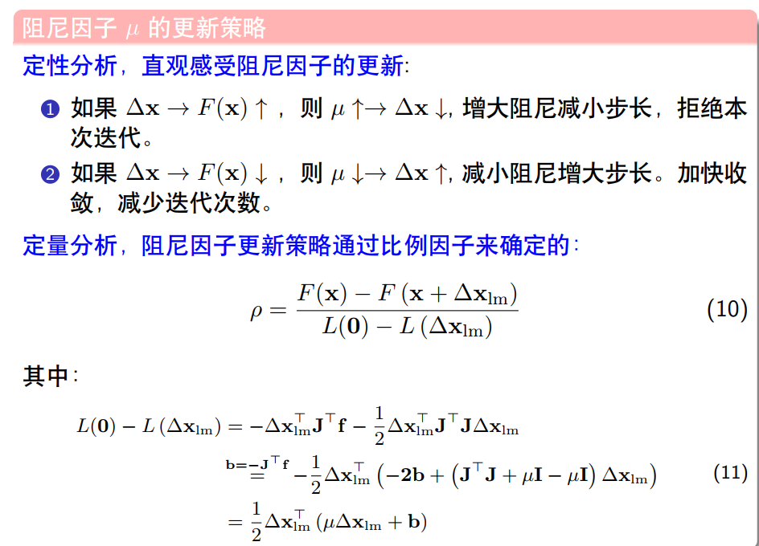
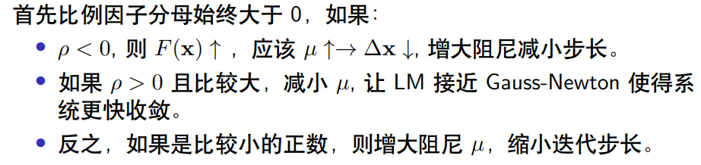
阻尼因子的更新策略是什么？

Slide 7
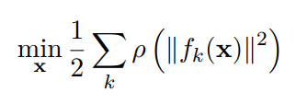
鲁棒核函数的定义是什么？
鲁棒核函数直接作用在残差上，最终最小二乘函数变成如下形式：

Slide 8
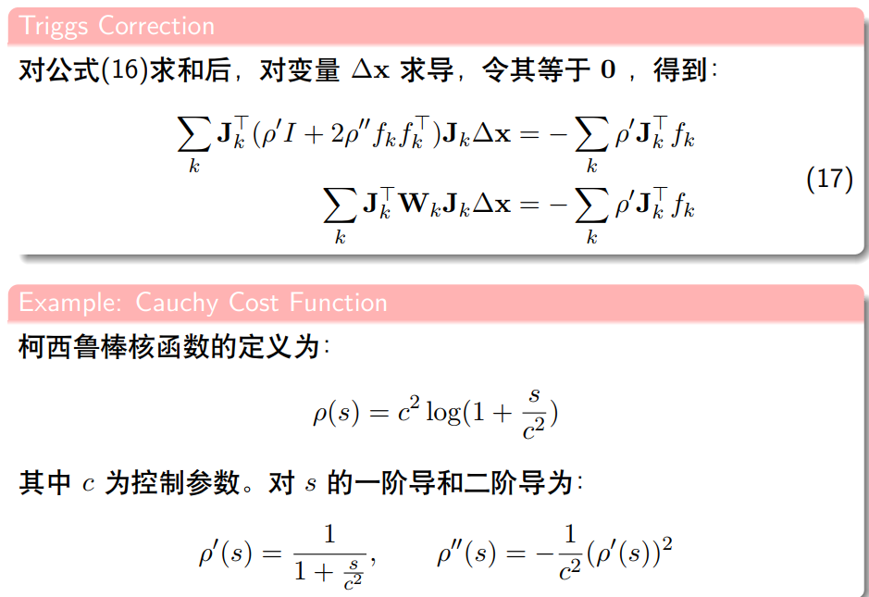
使用鲁棒核函数后，求解公式会有什么变化？
仍然要先求残差和雅可比
此外还要求ρ的一阶导数和二阶导数
带入公式即可

Slide 9
鲁棒核函数控制参数的调节有什么讲究？
是有讲究的

Slide 10
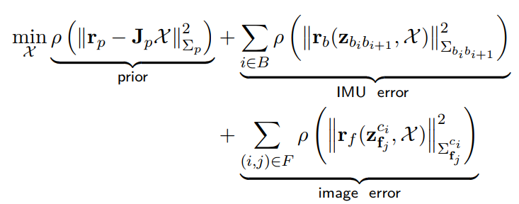
基于滑动窗口的VIO BA的基本框架是什么？
包括先验残差、imu预积分残差与视觉重投影残差三部分。
每一部分都要带上权重，然后经过核函数处理

Slide 11
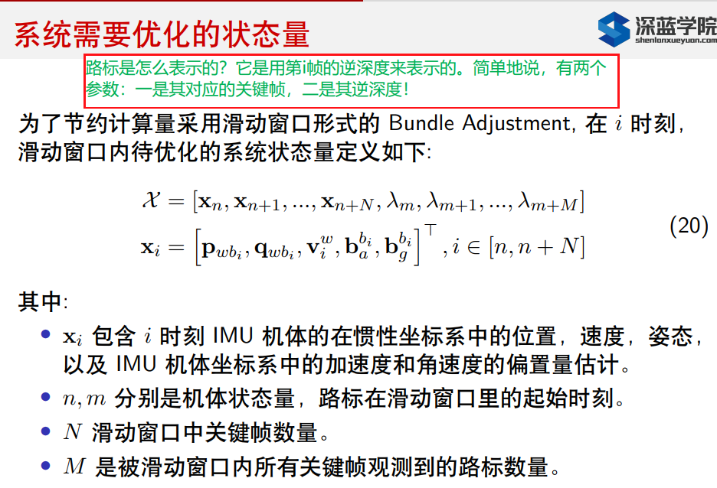
VIO – BA 系统要优化的变量是什么？
滑动窗口里有啥？
滑动窗口里保持有N个关键帧，每个关键帧就是一个15维的PVQBB；此外还有M个逆深度表示的路标观测

Slide 12
关于路标观测，什么是初始化？什么是重投影？
路标首次被观测到并被记录如地图，这就是初始化。初始化时，每个路标记录的内容是：1、帧的id；2、图像坐标uv；3、逆深度
重投影就是观测到了已经观测到的路标点，重投影误差就是观测预测 – 观测

Slide 13
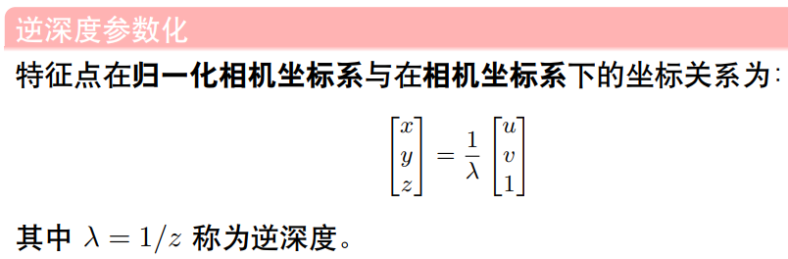
逆深度是怎么定义的，为什么要用逆深度？
首先要理解归一化相机坐标系
U和v已知的情况下，只有深度是未知的
逆深度数值比较小，而xyz值可能会比较大

Slide 14
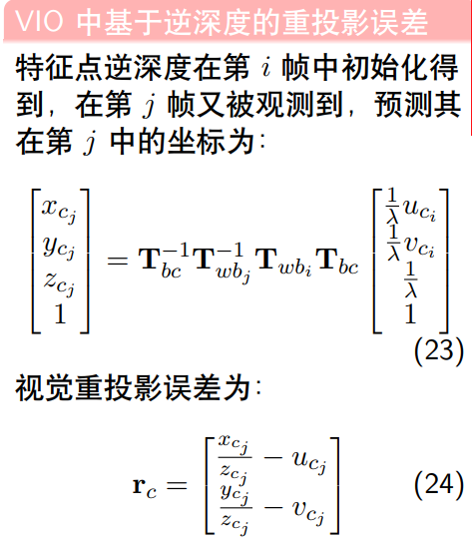
请写出逆深度下的重投影方程和重投影误差

Slide 15
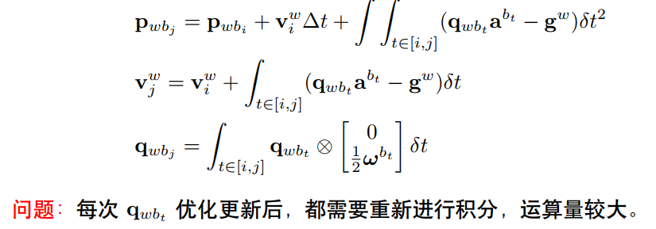
原始的世界系下的预积分公式有什么问题？

Slide 16
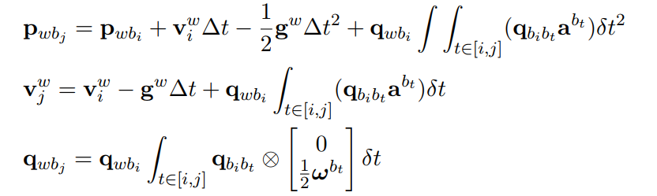
如何优化预积分公式？
其实很好理解，以前盲目从公式角度去看待，反而把它弄复杂了。
本意就是说，我在预积分的时候，以初始时刻的body系为基准来积分，只是把最后的结果转换到世界系。这样，到世界系的转换只进行一次
因为我有相关的经验，所以特别好理解这一点

Slide 17
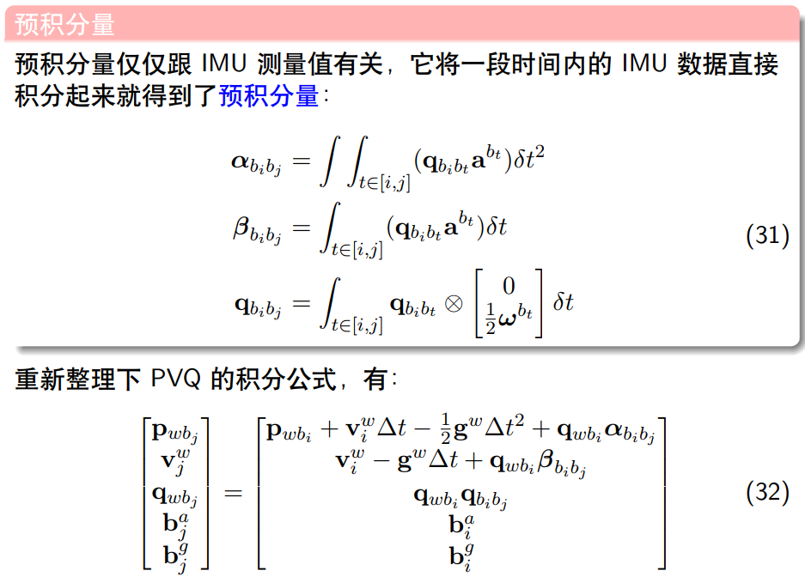

Slide 18
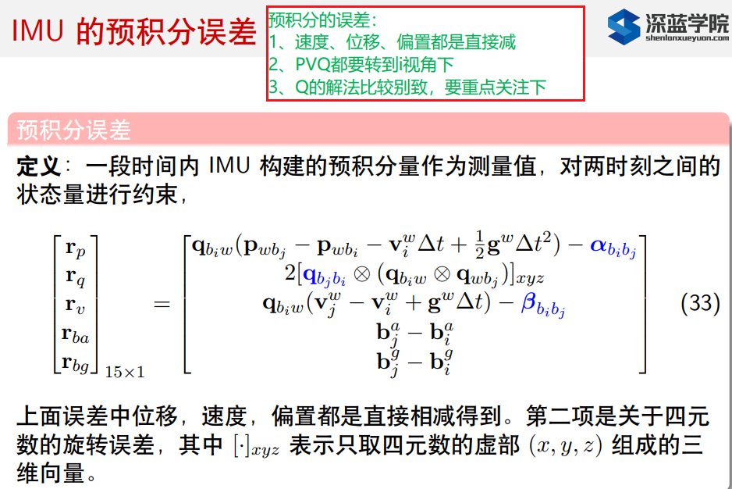
在连续时刻下，预积分的误差如何表示？

Slide 19
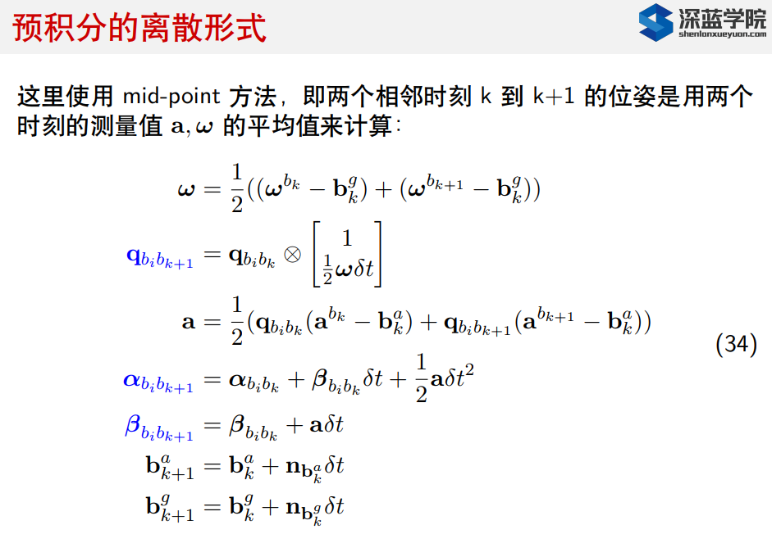
此时，预积分的中值法离散形式是怎样的？
要点，注意把坐标系转到bi系

Slide 20
预积分的协方差怎么评估？
疑问：一个IMU作为测量值的噪声方差我们能够标定。那一段时间内多个IMU数据积分形成的预积分量的方差呢？
答案：还是要找到从单次IMU测量到IMU预积分量之间的线性递推关系！

Slide 21
推导状态误差传递，通常由哪两种思路？
一种是基于一阶泰勒展开来进行误差递推
一种是基于误差随时间变化来进行推导

Slide 22
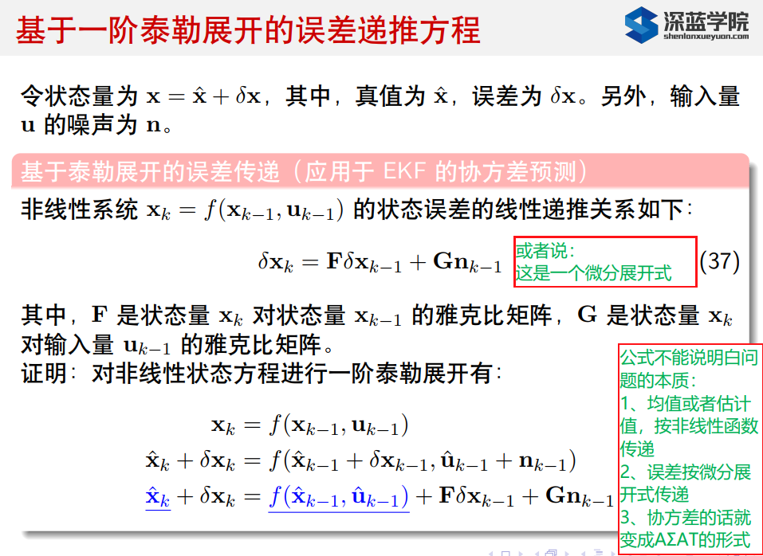
基于一阶泰勒展开，通常是怎样推导？
第一步：写出真值之间的传递关系
第二步：把真值替换为估计值 + 误差
第三步：展开
第四步：把估计值对应的相同项删掉

Slide 23
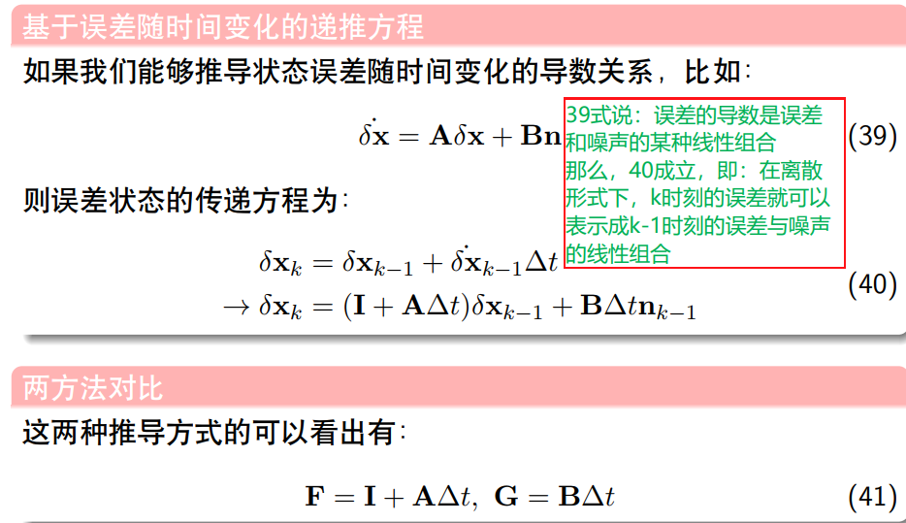
基于时间关系，怎么推导误差变化
很简单 ： 当前时刻的误差 = 上一时刻的误差 + 导数 * Δt

Slide 24
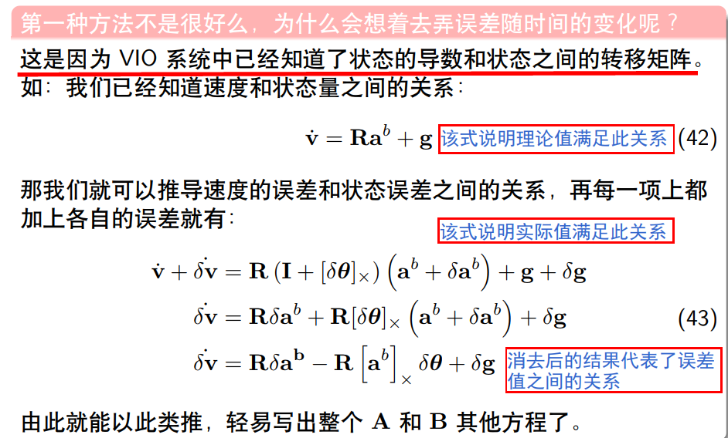
为什么在VIO中，我们需要弄误差随时间的变换呢？

Slide 25
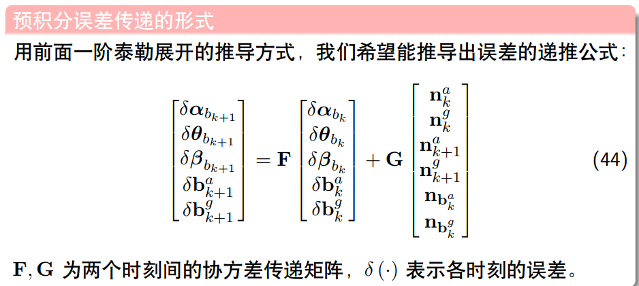
请写出预积分的误差传递公式的总框架

Slide 26
请再用自己的话阐述一下雅可比是怎么求的？
从离散形式的预积分公式出发
找到与自变量有关的项
该项引入带偏差的形式
求导

Slide 27
请再用自己的话阐述一下预积分的误差是怎么传递的
K+1时刻的误差，等于k时刻的误差乘以转换矩阵F，加上k时刻的白噪声乘以转换矩阵G。这样k时刻的误差和白噪声就传递到了k+1时刻

Slide 28
残差雅可比的推导，分为哪两个部分？
视觉重投影残差的雅可比
IMU预积分残差的雅可比

Slide 29
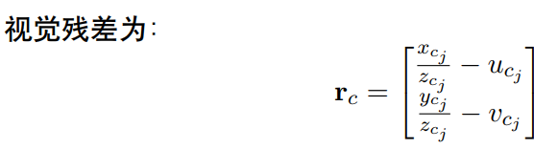
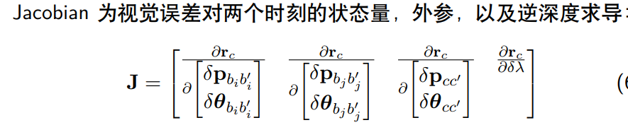
视觉重投影残差是什么？对谁求雅可比？
它对谁求雅可比，就要看它与哪些状态量有关
显然，重投影误差与i时刻的位姿、j时刻的位姿、外参及逆深度有关。
接下来的任务就是具体计算这些雅可比而已了。

Slide 30
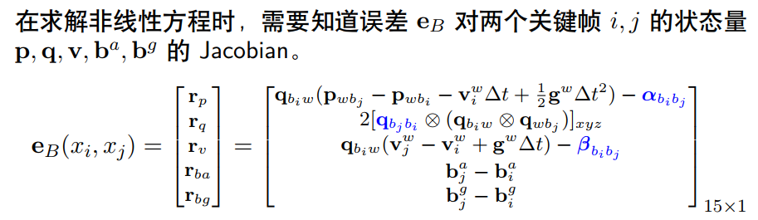
IMU预积分残差是什么？对谁求雅可比？

